Slide 1






اليوم الخامس
الله لديه خطّة لحياتي، وهو يُنير طريقي

Slide 2
الترحيب

Slide 3


قواعد الرحلة
احترام بعضنا البعض من خلال استخدام اللغة اللائقة والمشجعة.
احترام مساعدين القائد عندما يتكلمون ورفع الأيدي عند الرغبة في التحدث.
احترام السفينة والمحافظة على نظافتها.
احترام أملاك بعضنا البعض.
تكوين صداقات جديدة والاستمتاع بالوقت.

Slide 4
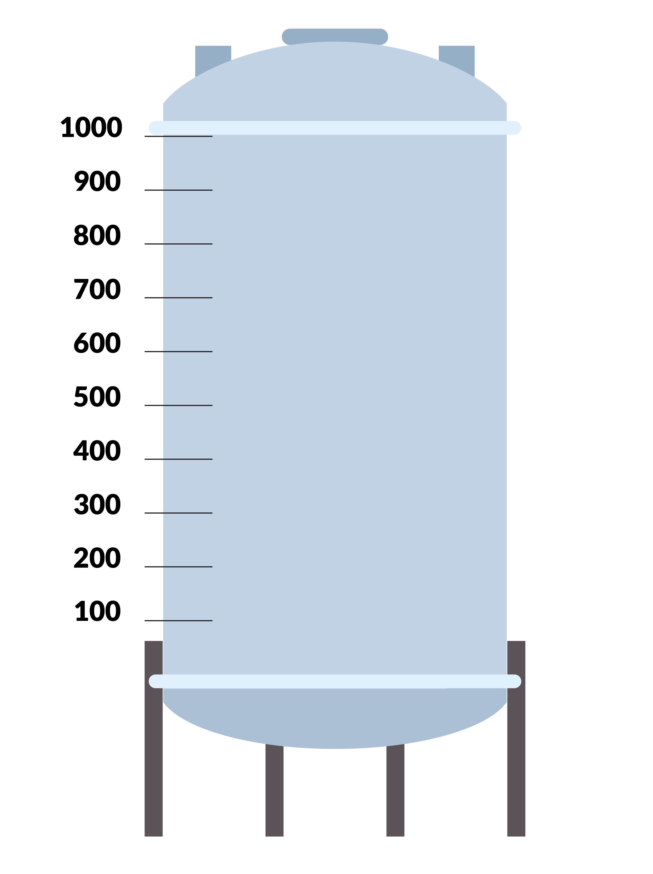
تجميع الوقود

Slide 5
ألعاب كسر الجليد
لعبة: ركّز ونفّذ

Slide 6
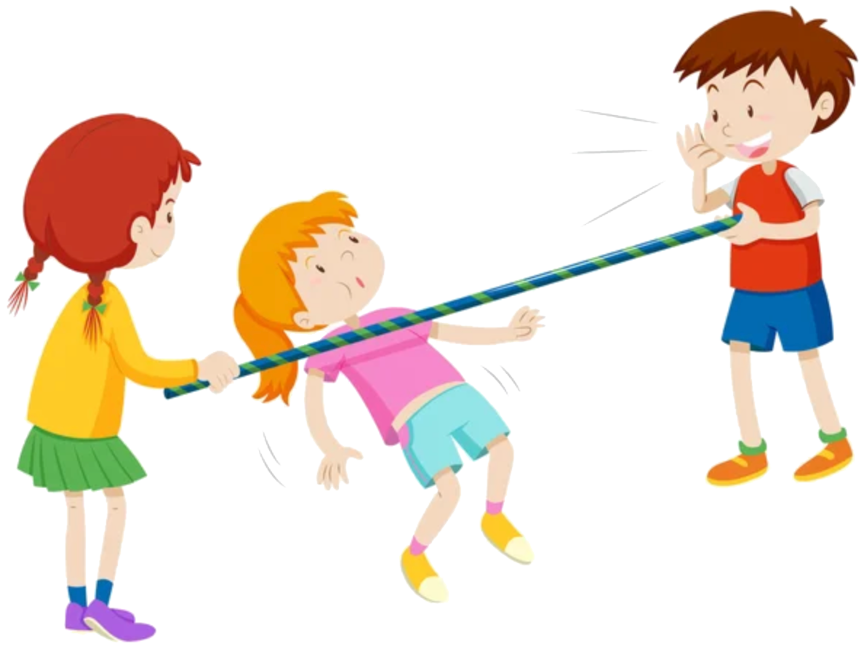
ألعاب كسر الجليد
لعبة: الليمبو

Slide 7
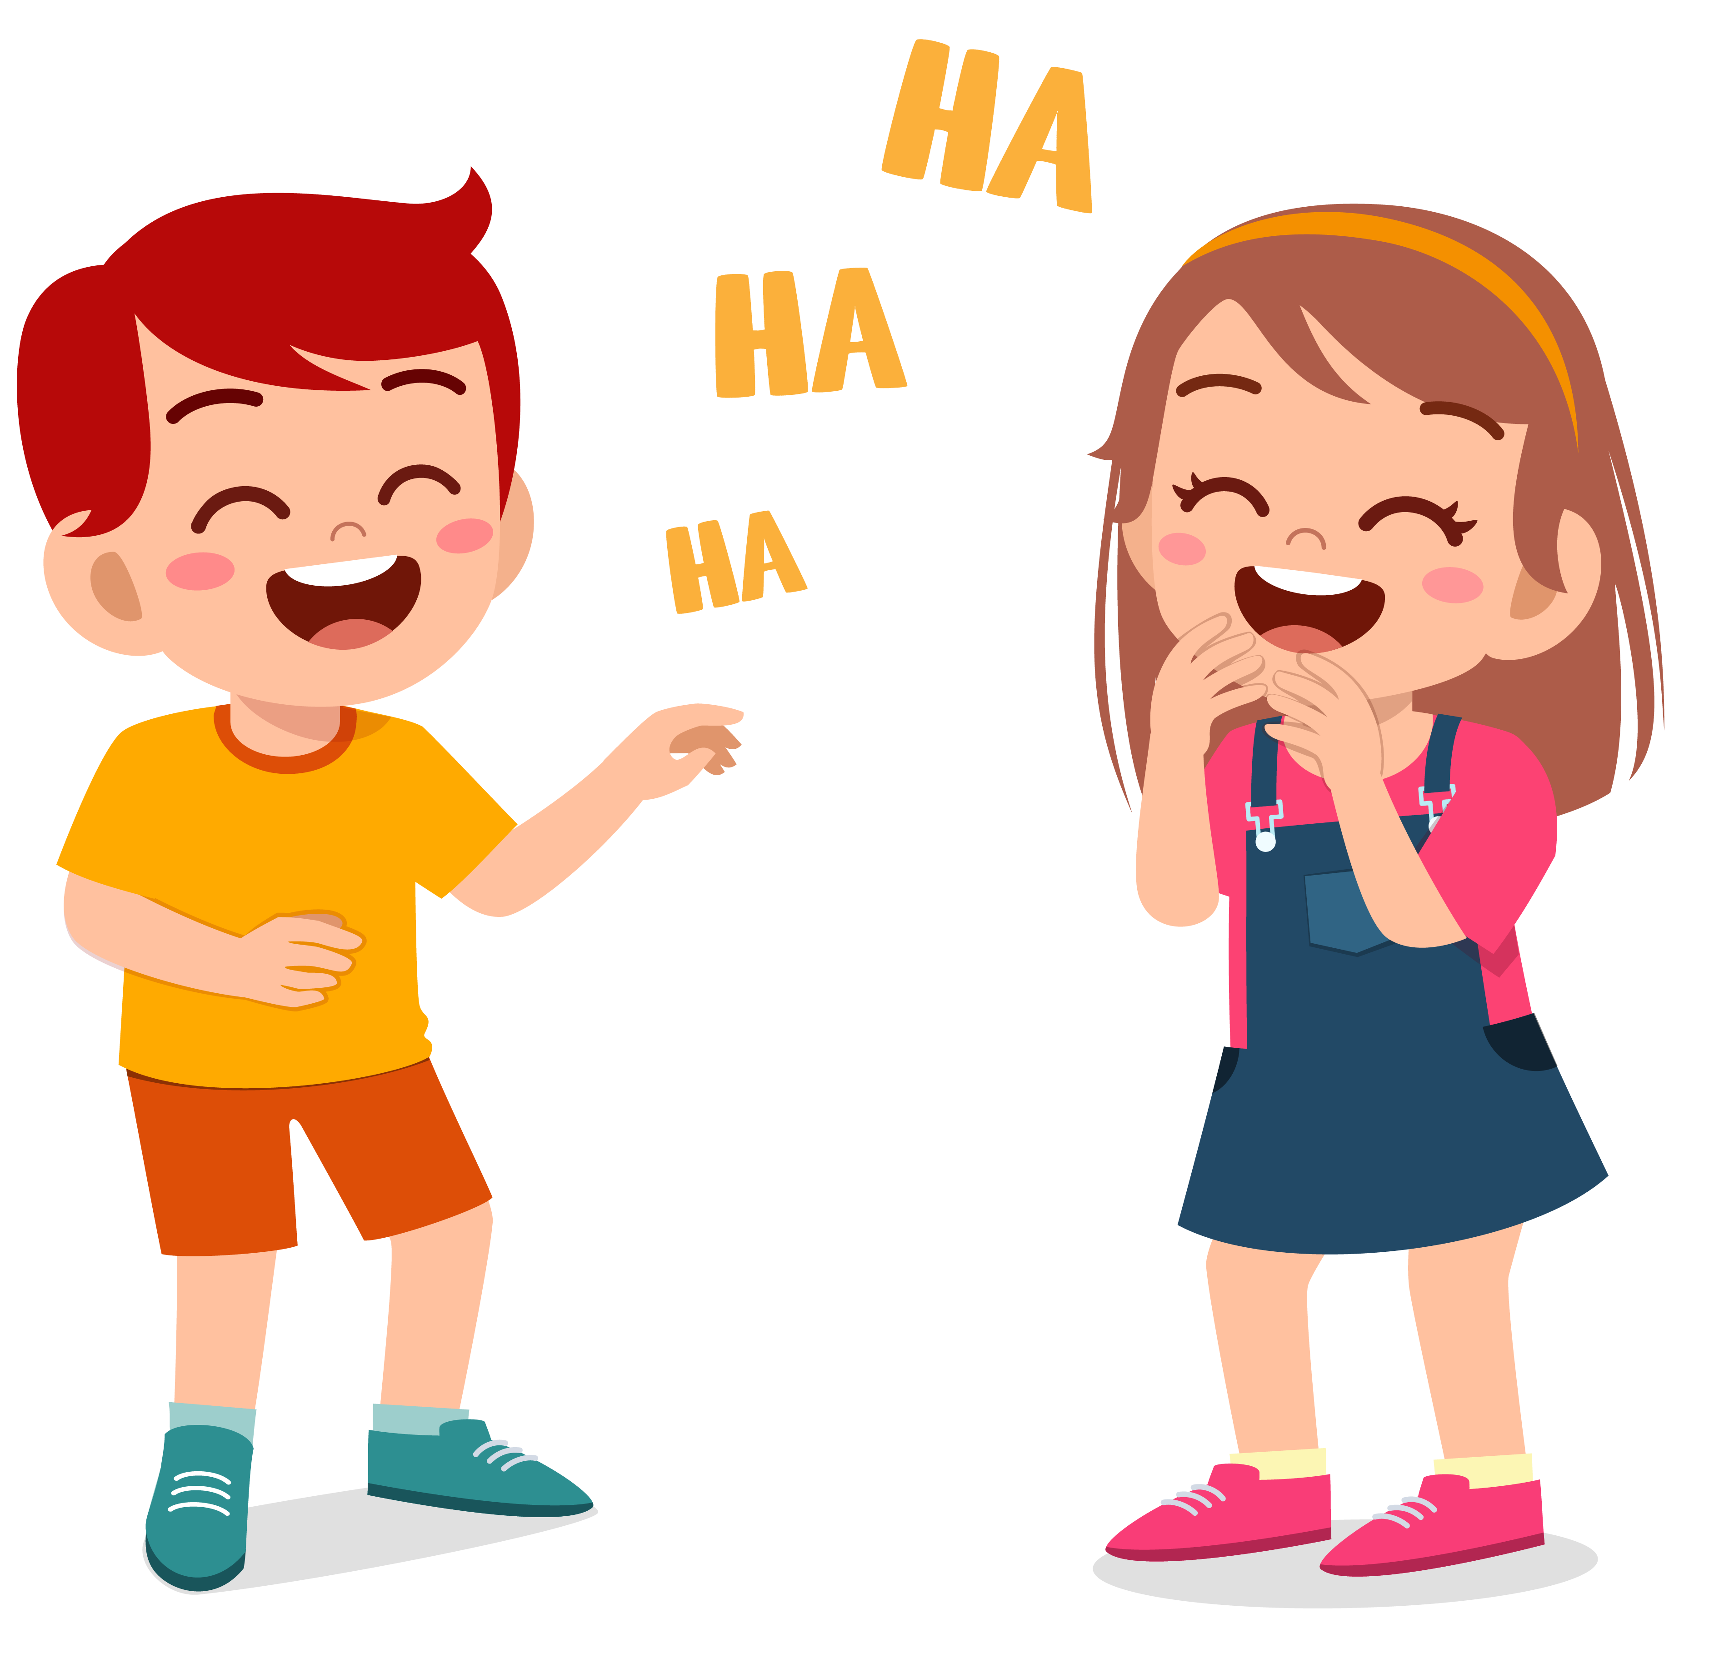
ألعاب كسر الجليد
لعبة: "ها-ها"

Slide 8


فقرة الترانيم
ترنيمة: رحلة ٢ عشرة
(الجزء الخامس)

Slide 9

- القرار -
الله خالق الخليقة
وهوي معي كل دقيقة
عندو خطة حلوة كثير
لحياتي بالحقيقة

Slide 10
لما بطيع أنا ربحان
وربّي بيكون عني رضيان
ولما بمسك إيد يسوع
بكون قلبي كثير فرحان

Slide 11
(عملني أنا مميز
مش بالشبه بتميّز
لا باللبس ولا باللون
لأنو فيي إله الكون)٢

Slide 12
- القرار -
الله خالق الخليقة
وهوي معي كل دقيقة
عندو خطة حلوة كثير
لحياتي بالحقيقة

Slide 13
لما بطيع أنا ربحان
وربّي بيكون عني رضيان
ولما بمسك إيد يسوع
بكون قلبي كثير فرحان

Slide 14
(من فرعون حرّر الشعب
وموسى كان بموقف صعب
وفرعون أبداً ما كان بريء
والرّب بالبحر فتح طريق)٢

Slide 15
- القرار -
الله خالق الخليقة
وهوي معي كل دقيقة
عندو خطة حلوة كثير
لحياتي بالحقيقة

Slide 16
لما بطيع أنا ربحان
وربّي بيكون عني رضيان
ولما بمسك إيد يسوع
بكون قلبي كثير فرحان

Slide 17
(اختفى السمك ببحر عميق
وبطرس ضيّع الطريق
قلّوا الرب كب الشبك
وأنا بجبلك السمك)٢

Slide 18
- القرار -
الله خالق الخليقة
وهوي معي كل دقيقة
عندو خطة حلوة كثير
لحياتي بالحقيقة

Slide 19
لما بطيع أنا ربحان
وربّي بيكون عني رضيان
ولما بمسك إيد يسوع
بكون قلبي كثير فرحان

Slide 20
(ركبوا المركب التلاميذ
عِلي الموج واشتد الريح
يسوع نايم ومستريح
وبكلمة قام ووقّف الريح)٢

Slide 21
- القرار -
الله خالق الخليقة
وهوي معي كل دقيقة
عندو خطة حلوة كثير
لحياتي بالحقيقة

Slide 22
لما بطيع أنا ربحان
وربّي بيكون عني رضيان
ولما بمسك إيد يسوع
بكون قلبي كثير فرحان

Slide 23
(كلمة الله هييّ النور
وقلبي معا بيكون مسرور
يا منارة بهالليل
ضوي بقلبي المستور)٢

Slide 24
- القرار -
الله خالق الخليقة
وهوي معي كل دقيقة
عندو خطة حلوة كثير
لحياتي بالحقيقة

Slide 25
لما بطيع أنا ربحان
وربّي بيكون عني رضيان
ولما بمسك إيد يسوع
بكون قلبي كثير فرحان

Slide 26
فقرة الترانيم
ترنيمة: الله خالق كل شيء

Slide 27
القرار
(اللهُ خالقُ كلِّ شيءٍ) ٣
هو إلهي ويحبُّني

Slide 28
شُفتِ النملةَ أد إيه صغيّرة
والعصفورةَ أد إيه أمّورة
والزرافةَ أد إيه طويلة
اللهُ خالقُ كلِّ شيءٍ

Slide 29
القرار
(اللهُ خالقُ كلِّ شيءٍ) ٣
هو إلهي ويحبُّني

Slide 30
ربنا حطَّ صوابعَ في إيدي
وكمان حطَّهم في رجلي
حطَّ رموش علشان تحرس عيني
اللهُ خالقُ كلِّ شيءٍ

Slide 31
القرار
(اللهُ خالقُ كلِّ شيءٍ) ٣
هو إلهي ويحبُّني

Slide 32
ربنا خلقْلي أخ بيبي
وكبِر شوية وبقى يحبي
يكبَر جدًا وألاقيه يلعب جنبي
اللهُ خالقُ كلِّ شيءٍ

Slide 33
القرار
(اللهُ خالقُ كلِّ شيءٍ) ٣
هو إلهي ويحبُّني

Slide 34
اللهُ هو خالقُ الموسيقى
والجبالِ والبحورِ العميقة
والنهارِ والليلِ وكلِّ دقيقة
هو خالقُ كلِّ شيءٍ

Slide 35
القرار
(اللهُ خالقُ كلِّ شيءٍ) ٣
هو إلهي ويحبُّني

Slide 36
فقرة الترانيم
إلهي كبيرٌ

Slide 37
(إلهي كبيرٌ قويٌ قديرٌ
لا شيء يستحيل عليه)٢
فله الجبال وله البحار
والسّموات صنع يديه

Slide 38
إلهي كبيرٌ قويٌ قديرٌ
لا شيء يستحيل عليه

Slide 39
إلهي كبيرٌ قويٌ قديرٌ
لا شيء يستحيل عليه
فله الجبال وله البحار
والسّموات صنع يديه

Slide 40
إلهي كبيرٌ قويٌ قديرٌ
(لا شيء يستحيل عليه)٣

Slide 41

لعبة
صح أم خطأ

Slide 42

يمكن شرب ماء البحر عند العطش.

Slide 43
ماء البحر مالح جدًا ويُزيد العطش. نحن بحاجة إلى ماء عذب!

Slide 44
بعض الأسماك تضيء في الظلام.

Slide 45

بعض الأسماك يمكن أن تضيء، وكأن فيها "ضوء صغير" من داخلها! هذا يساعدها على التخفي أو الصيد أو إرسال إشارات لغيرها.

Slide 46
جميع أسماك القرش خطيرة.

Slide 47
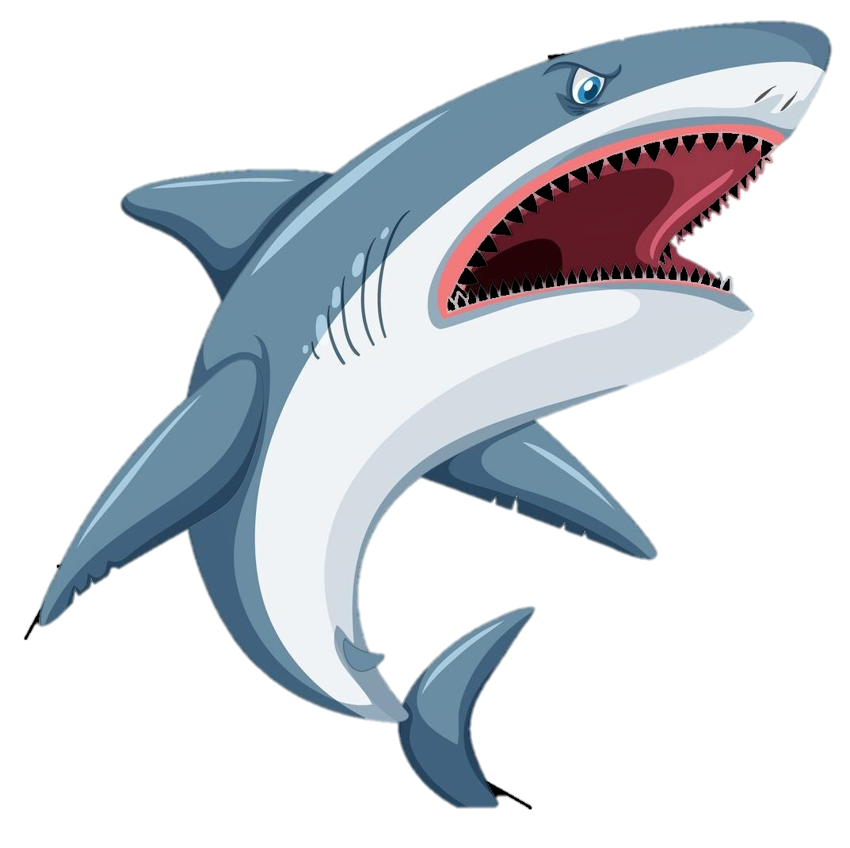
فقط أنواع قليلة مثل القرش الأبيض تُعدّ خطيرة.

Slide 48
السلاحف البحرية يمكن أن تعيش أكثر من ١٠٠ عام.

Slide 49
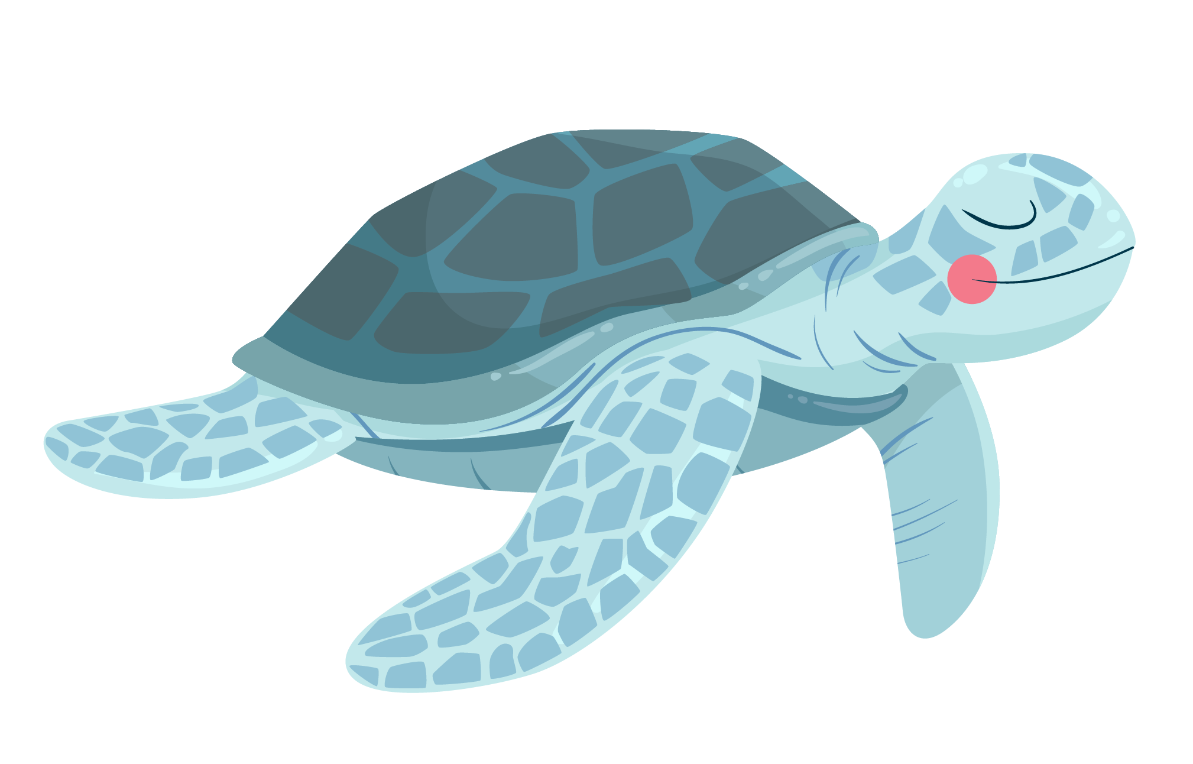
بعض أنواع السلاحف يمكن أن تعيش عمرًا طويلًا مثل الإنسان أو أكثر!

Slide 50
قنديل البحر لا يملك دماغًا.

Slide 51

ليس له دماغ ولا قلب، لكنه يستطيع اللّسع أو اللّدغ رغم ذلك!

Slide 52
المنطقة العميقة من البحر لا يصلها الضوء.

Slide 53
فهي عميقة جدًا، ولا تصلها أشعة الشمس، لذلك تكون مظلمة تمامًا، إلّا إذا ظهرت مخلوقات مُضيئة!

Slide 54
يستطيع السلطعون المشي إلى الأمام والخلف.

Slide 55
معظمها تمشي جانبًا فقط!

Slide 56

الحيتان هي أكبر الأسماك في البحر.

Slide 57
الحيتان هي أكبر الكائنات البحرية، لكنّها ليست من الأسماك، لأنّها لا تضع البيوض بل تلد صغارها.

Slide 58

نجم البحر لا يحتوي على دم.

Slide 59
بدلاً من الدم، يضخ الماء داخل جسمه ليبقى حيًا!

Slide 60

القصة الكتابيّة
البيت المبني على الصخر

Slide 61
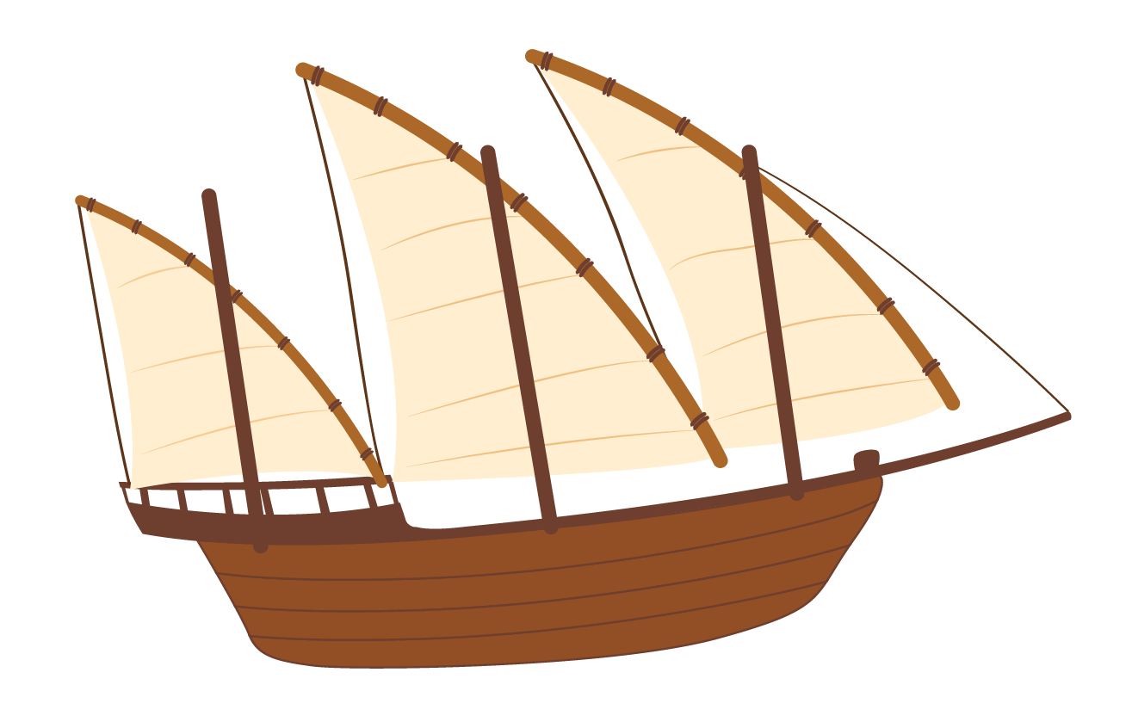
نقل السفينة

Slide 66

مناقشة

Slide 67

آية الحفظ
"سِرَاجٌ لِرِجْلِي كَلاَمُكَ وَنُورٌ لِسَبِيلِي."
مزمور ١١٩ : ١٠٥

Slide 68

لعبة الآية

Slide 69

فقرة التغذية

Slide 70
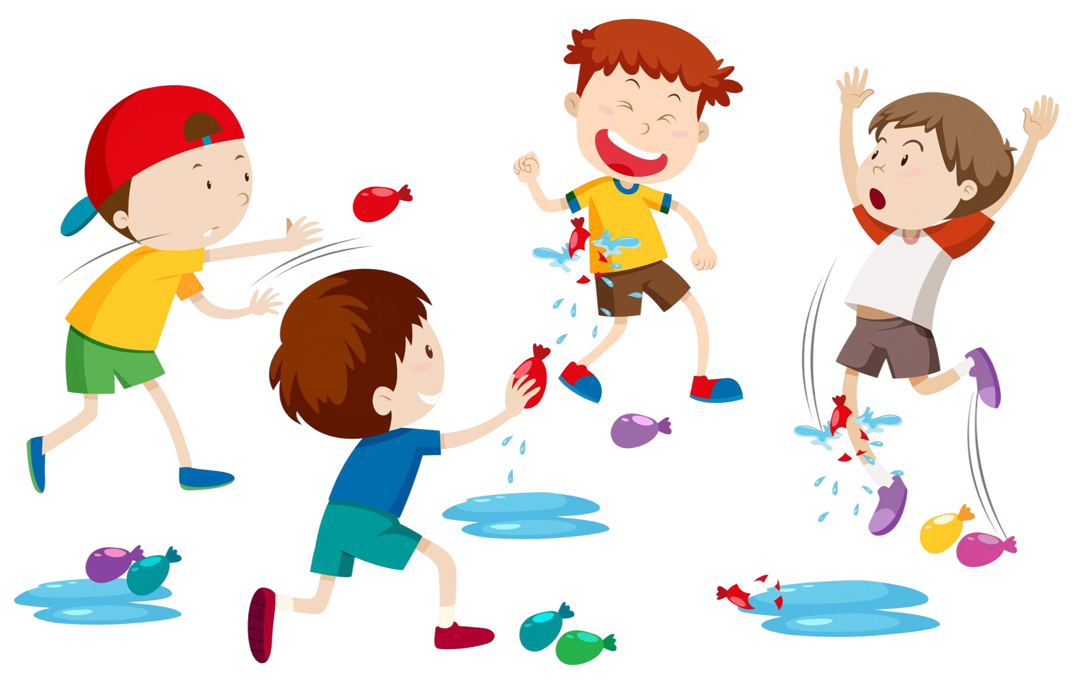
ألعاب مائية

Slide 71
تجميع الوقود

Slide 72
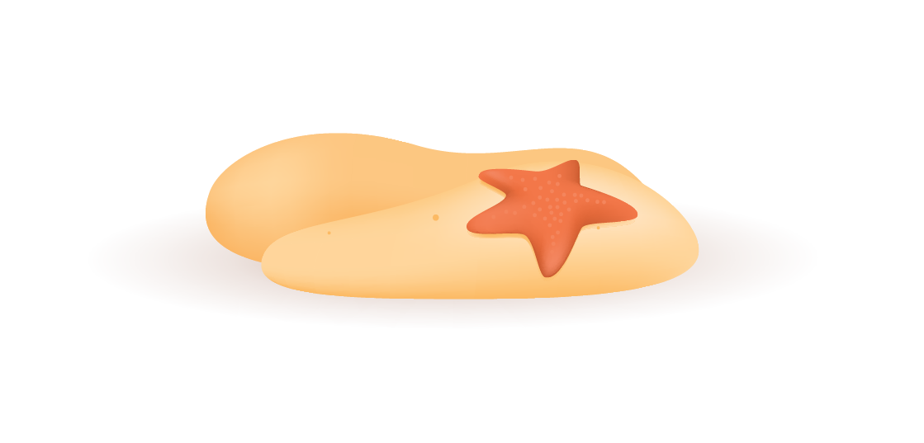
نشاط الزجاجة

Slide 73
إلى اللقاء!

